Slide 1
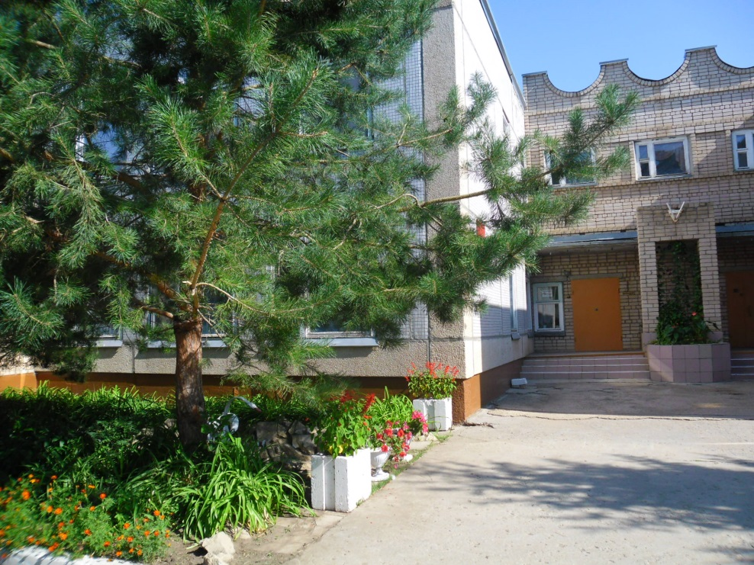
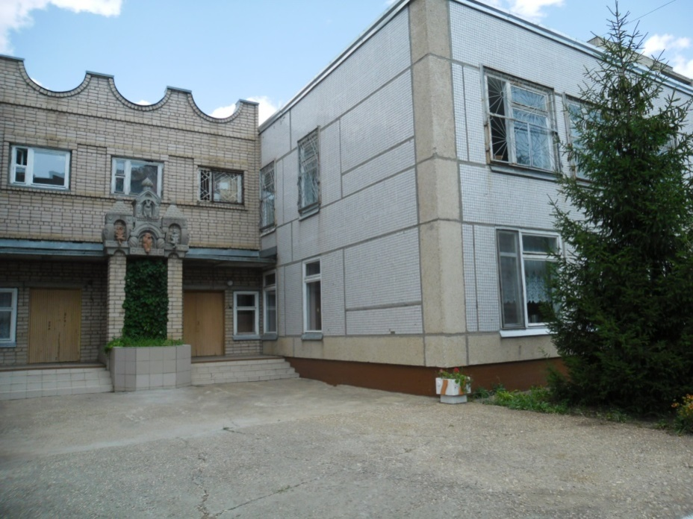
МУНИЦИПАЛЬНОЕ АВТОНОМНОЕ ДОШКОЛЬНОЕ ОБРАЗОВАТЕЛЬНОЕ УЧРЕЖДЕНИЕ ЦЕНТР РАЗВИТИЯ РЕБЕНКА - ДЕТСКИЙ САД № 70 «ТЕРЕМОК»

Slide 2
МАДОУ Центр развития ребенка - детский сад № 70 «Теремок»» образовательное учреждение для детей дошкольного возраста является звеном муниципальной образовательной системы Балаковского муниципального района, обеспечивающим воспитательно-образовательный процесс, охрану и укрепление физического и психического здоровья детей, развитие их индивидуальных способностей.

Slide 3
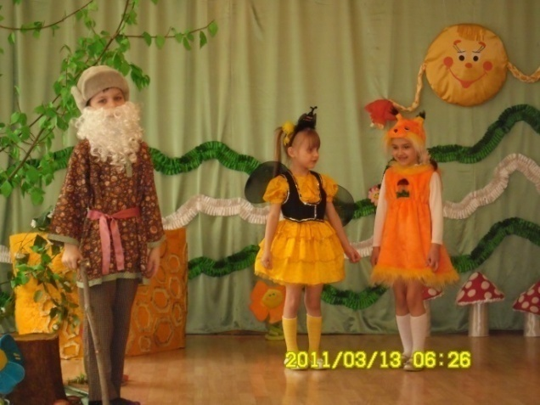
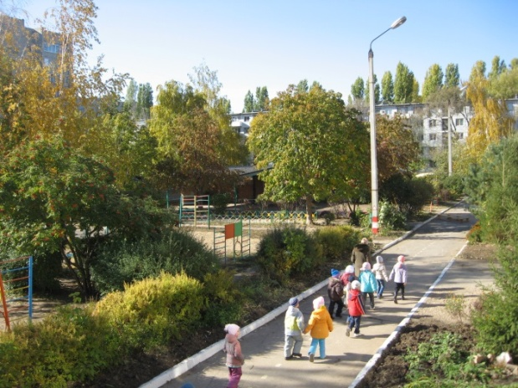
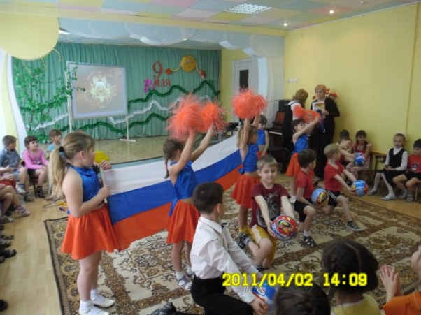
МАДОУ ЦРР - детский сад № 70 «Теремок»» обеспечивает разностороннее развитие детей в возрасте от 2-х до 8 лет . В ДОУ функционирует 13 групп общеразвивающей направленности.
Наименование группы | Возраст детей | Количество групп
1младшая группа | с 2-3 лет | 1
2 младшая группа | с 3-4 лет | 3
Средняя группа | с 4-5 лет | 2
Старшая группа | с 5-6 лет | 3
Подготовительная к школе группа | с 6-8 лет | 4
Режим работы ДОУ 5 дней в неделю 12 часов (7.00-19.00)

Slide 4
Нормативная база -«Закон об образовании РФ» - «Санитарно-эпидемиологические требования к устройству, содержанию и организации режима работы дошкольных организациях. СанПиН 2.4.1.3049-13» - «Федеральные государственные образовательные стандарты к структуре основной образовательной программы дошкольного образования» - Постановление правительства РФ № 662 «Об осуществлении мониторинга системы образования» - Приказ Министерства образования и науки РФ «Об утверждении Порядка организации и осуществления образовательной деятельности по основным общеобразовательным программам – образовательным программам дошкольного образования» - Устав МАДОУ ЦРР-детский сад № 70 «Теремок» - Локальными актами ДОУ - Программой развития ДОУ
Основная образовательная программа МАДОУ ЦРР детский сад
№ 70 «Теремок»

Slide 5
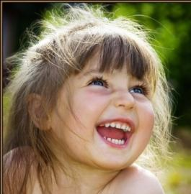
Основная образовательная программа МАДОУ ЦРР детского сада № 70 «Теремок»
разработана с учетом «Основной образовательной программа дошкольного образования «Детство» под ред. Т.И.Бабаевой, А.Г.Гогоберидзе, З.А.Михайловой

Slide 6
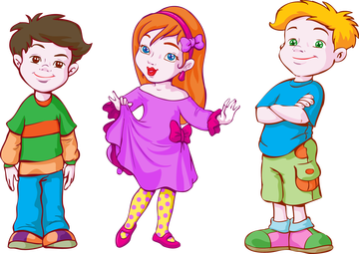
Цель программы – создать каждому ребенку в детском саду возможность для развития способностей, широкого взаимодействия с миром, активного практикования в разных видах деятельности, творческой самореализации. Программа направлена на развитие самостоятельности, познавательной и коммуникативной активности, социальной уверенности и ценностных ориентаций, определяющих поведение, деятельность и отношение ребенка к миру.

Slide 7
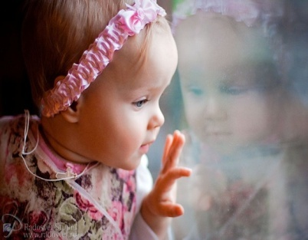
Девиз программы: «Чувствовать – Познавать – Творить».
Эти слова определяют три взаимосвязанных линии развития ребенка, которые пронизывают все разделы программы, придавая ей целостность и единую направленность.

Slide 8
Основные направления развития детей
Содержание Программы включает совокупность образовательных областей, которые обеспечивает разностороннее развитие детей с учетом их возрастных и индивидуальных особенностей по основным направлениям, это:
физическое развитие,
социально-личностное развитие
познавательно-речевое развитие
художественно-эстетическое развитие.

Slide 9
Основная образовательная программа МАДОУ ЦРР детский сад № 70 «Теремок»
Задачи
охрана и укрепление физического и психического здоровья детей, в том числе их эмоционального благополучия
обеспечение равных возможностей для полноценного развития каждого ребёнка в период дошкольного детства независимо от места проживания, пола, нации, языка, социального статуса, психофизиологических и других особенностей (в том числе ограниченных возможностей здоровья)
обеспечение преемственности целей, задач и содержания образования, реализуемых в рамках образовательных программ различных уровней (далее – преемственность основных образовательных программ дошкольного и начального общего образования)
создание благоприятных условий развития детей в соответствии с их возрастными и индивидуальными особенностями и склонностями, развитие способностей и творческого потенциала каждого ребёнка как субъекта отношений с самим собой, другими детьми, взрослыми и миром

Slide 10
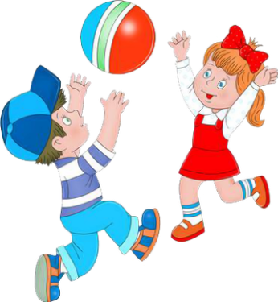
Основная образовательная программа МАДОУ ЦРР – детский сад № 70 «Теремок»
5) объединение обучения и воспитания в целостный образовательный процесс на основе духовно-нравственных и социокультурных ценностей и принятых в обществе правил и норм поведения в интересах человека, семьи, общества
6) формирование общей культуры личности детей, в том числе ценностей здорового образа жизни, развитие их социальных, нравственных, эстетических, интеллектуальных, физических качеств, инициативности, самостоятельности и ответственности ребёнка, формирование предпосылок учебной деятельности
7) обеспечение вариативности и разнообразия содержания Программ и организационных форм дошкольного образования, возможности формирования Программ различной направленности с учётом образовательных потребностей, способностей и состояния здоровья детей
8) формирование социокультурной среды, соответствующей возрастным, индивидуальным, психологическим и физиологическим особенностям детей
9) обеспечение психолого-педагогической поддержки семьи и повышение компетентности родителей (законных представителей) в вопросах развития и образования, охраны и укрепления здоровья детей

Slide 11
Приоритетные направления деятельности детского сада
определяются в соответствии с Федеральными государственными образовательными стандартами к структуре основной общеобразовательной программы дошкольного образования, являются:
- физическое развитие дошкольников;
- художественно-эстетическое развитие детей.

Slide 12
В ДОУ используется набор парциальных программ:
1.Региональная программа « Основы здорового образа жизни» под редакцией Н.П. Павловой - Саратов, «Научная книга» 2009 г.;
2. «Музыкальные шедевры» О.П. Радынова.
3.«Цветные ладошки» И.А. Лыкова М.: Сфера , 2009
4. «Основы безопасности жизнедеятельности»/под редакцией Р.Б Стёркиной, О.Л.Князевой, Н.Н. Авдеевой,
5.«Мы» Н.Н.Кондратьева,Т.А.Шиленок, Т.А.Маркова, Т.А.Виноградова. СПб, 1996г.
6.«Приобщение детей к истокам русской народной культуры» О.Л. Князева, М.Д. Маханёва. СПб, изд-во «Детство-пресс», 1999
7.«Старт» Л.А.Яковлевой, Р.А.Юдиной.
8.«Я,ТЫ,МЫ» Р.Б Стёркиной, О.Л.Князевой. «Дрофа» «ДиК»

Slide 13
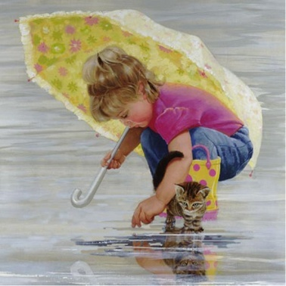
Принципы формирования Программы
Принцип гуманизма – признания самоценности личности.
Принцип развивающего образования, целью которого является всестороннее развитие ребенка.
Принципы научной обоснованности и практической применимости (содержание программы соответствует основным положениям возрастной психологии и дошкольной педагогики, при этом имеет возможность реализации в массовой практике дошкольного образования).
Принцип природосообразности, который предполагает, что определять содержание, выбирать формы, сред­ства образования, стиль взаимодействия с каждым ребенком не­обходимо на основе целостного знания о ребенке (его физиоло­гических, психических особенностей, состояния физического здо­ровья, социально-нравственных представлений).
Принцип дифференциации, который позволяет организовать воспитание и обучение детей по уровню развития, состоянию здоровья (физического, психического), возрастным особенностям, интересам и творческому потенциалу, половому признаку.
Принцип интеграции образовательных областей в соответствии с возрастными возможностями и особенностями воспитанников, спецификой и возможностями образовательных областей.

Slide 14
Принципы формирования Программы
Принцип культуросообразности, который реализуется в ходе воспитания детей, как на общечеловеческих культурных ценностях, так и на ценностях, присущих региональ­ной культуре и данному социуму.
Принцип вариативности и инвариантности.
Принцип разумного «минимума» (соответствие критериям полноты, необходимости и достаточности, что позволяет решать поставленные цели и задачи только на необходимом и достаточном материале, максимально приближаться к разумному «минимуму»).
Принцип единства воспитательных, развивающих и обучающих целей и задач процесса образования детей дошкольного возраста, в процессе реализации которых формируются такие знания, умения и навыки, которые имеют непосредственное отношение к развитию детей дошкольного возраста.
Принцип комплексно-тематического построения образовательного процесса.
Принцип решения программных образовательных задач в совместной деятельности взрослого и детей и самостоятельной деятельности детей не только в рамках непосредственно образовательной деятельности, но и при проведении режимных моментов в соответствии со спецификой дошкольного образования.
Принцип построения образовательного процесса на адекватных возрасту формах работы с детьми, ведущей из которых является игра.

Slide 15
Образовательные области через которые реализуется ООП
«Физическое развитие»
Цель-гармоничное физическое развитие, формирование интереса и ценностного отношения к занятиям физической культурой, формирование основ здорового образа жизни
«Социально-коммуникативное развитие»
Цель - позитивная социализация детей дошкольного возраста, приобщение детей к социокультурным нормам, традициям семьи, общества и государства.
«Речевое развитие»
Цель - формирование устной речи и навыков речевого общения с окружающимина основе овладения литературным языком своего народа.
«Познавательное развитие»
Цель - развитие познавательных интересов и познавательных способностей детей, которые можно подразделить на сенсорные, интеллектуально-познавательные и интеллектуально-творческие
«Художественно-эстетическое развитие»
Цель - формирование интереса к эстетической стороне окружающей действительности, удовлетворение потребности детей в самовыражении, развития музыкальности детей, способности эмоционально воспринимать музыку

